Slide 1


Claudia Jocelyn Flores Aguilera A23000183 Instituto Consorcio Clavijero Computación Básica Sergio Ignacio Parra Salmerón
Índice
-Introducción
-Contenido
-Conclusiones
-Bibliografía

Slide 2
Introducción
En la actualidad, la tecnología juega un papel importante en la vida cotidiana y empresarial. Cada vez son más las personas que utilizan dispositivos electrónicos y están conectados a internet, lo que ha generado la necesidad de contar con medidas de seguridad adecuadas para proteger la información personal y empresarial. En este sentido, la ciberseguridad se ha convertido en un tema de gran importancia y relevancia en nuestra sociedad.

Slide 3

¿Cuál es la importancia de la ciberseguridad en la vida cotidiana y en las empresas?
La tecnología ha cambiado la forma en que las personas viven y trabajan. La mayoría de las personas utilizan dispositivos electrónicos y están conectados a internet, sin embargo, a medida que las tecnologías se vuelven más avanzadas, los riesgos y amenazas cibernéticas también se han vuelto más sofisticados y peligrosos. Los ciberdelincuentes utilizan técnicas cada vez más avanzadas para robar información personal y empresarial, realizar fraudes y dañar la reputación corporativa.

Slide 4

En la vida cotidiana, la falta de medidas de seguridad adecuadas puede poner en peligro información personal como contraseñas, datos bancarios y documentos importantes. Por ejemplo, en una sociedad donde la mayoría de las transacciones financieras se realizan en línea, la vulnerabilidad de un solo dispositivo puede comprometer la información personal y financiera de un individuo.

Slide 5

En las empresas, la falta de ciberseguridad puede generar pérdidas económicas, daños a la imagen corporativa y robo de información confidencial. Los ataques cibernéticos a empresas pueden causar la pérdida de propiedad intelectual, datos de clientes y proveedores, y generar graves perjuicios económicos.

Slide 6
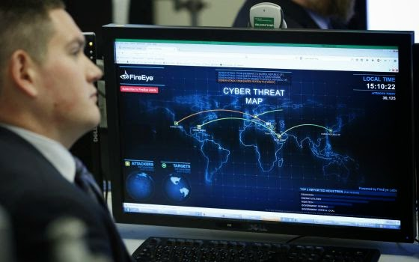
Por lo tanto, es importante investigar la importancia de la ciberseguridad en la vida cotidiana y en las empresas, para identificar los riesgos y amenazas cibernéticas más comunes, determinar las consecuencias de la falta de ciberseguridad y encontrar soluciones que contribuyan a mejorar la seguridad cibernética.

Slide 7
De acuerdo a lo anterior, en la vida cotidiana, la falta de medidas de seguridad adecuadas puede poner en peligro información personal como contraseñas, datos bancarios y documentos importantes. En las empresas, la falta de ciberseguridad puede generar pérdidas económicas, daños a la imagen corporativa y robo de información confidencial.
Por lo tanto, es importante investigar acerca de la ciberseguridad y su importancia en la vida cotidiana y en las empresas, para encontrar posibles respuestas y soluciones que contribuyan a mejorar la seguridad cibernética.

Slide 8
Conclusión
En conclusión, la falta de medidas de seguridad adecuadas puede generar consecuencias negativas tanto en la vida cotidiana como en las empresas. Por lo tanto, es necesario analizar la importancia de la ciberseguridad y encontrar soluciones que contribuyan a mejorar la seguridad cibernética.

Slide 9
Bibliografía
Título: ¿Qué es la ciberseguridad?
URL: https://universidadeuropea.com/blog/que-es-ciberseguridad/
Título: ¿Qué es la ciberseguridad?
URL: https://atlas-cybersecurity.com/es/what-is-cybersecurity/#:~:text=La%20ciberseguridad%20est%C3%A1%20implementando%20medidas,de%20todo%20tipo%20de%20ataques
Título: What is cybersecurity?
URL: https://www.ibm.com/topics/cybersecurity

Slide 10
Bibliografía
Título: What is cybersecurity?
URL: https://www.cisco.com/c/en/us/products/security/what-is-cybersecurity.html
Título: What is cybersecurity?
URL: https://www.techtarget.com/searchsecurity/definition/cybersecurity
Título: Qué es y cómo implementar la seguridad por capas en tu empresa
URL: https://depor.com/depor-play/tecnologia/ciberseguridad-que-es-y-como-implementar-la-seguridad-por-capas-mexico-espana-mx-noticia/

Slide 11
Bibliografía
Título: Niño destaca la apuesta de Madrid en materia de ciberseguridad “para seguir protegiendo la vida digital de la ciudadanía”
URL: https://diario.madrid.es/blog/notas-de-prensa/nino-destaca-la-apuesta-de-madrid-en-materia-de-ciberseguridad-para-seguir-protegiendo-la-vida-digital-de-la-ciudadania/
Título: Campaña Mundial Contra Crímenes Cibernéticos
URL: https://www.pgaction.org/es/ips/cybersecurity.html
Título: Ziur detecta “intensos” ataques de ciberseguridad a las empresas
URL: https://www.noticiasdegipuzkoa.eus/economia/2023/02/24/ziur-detecta-intensos-ataques-ciberseguridad-6490675.html

